Slide 1
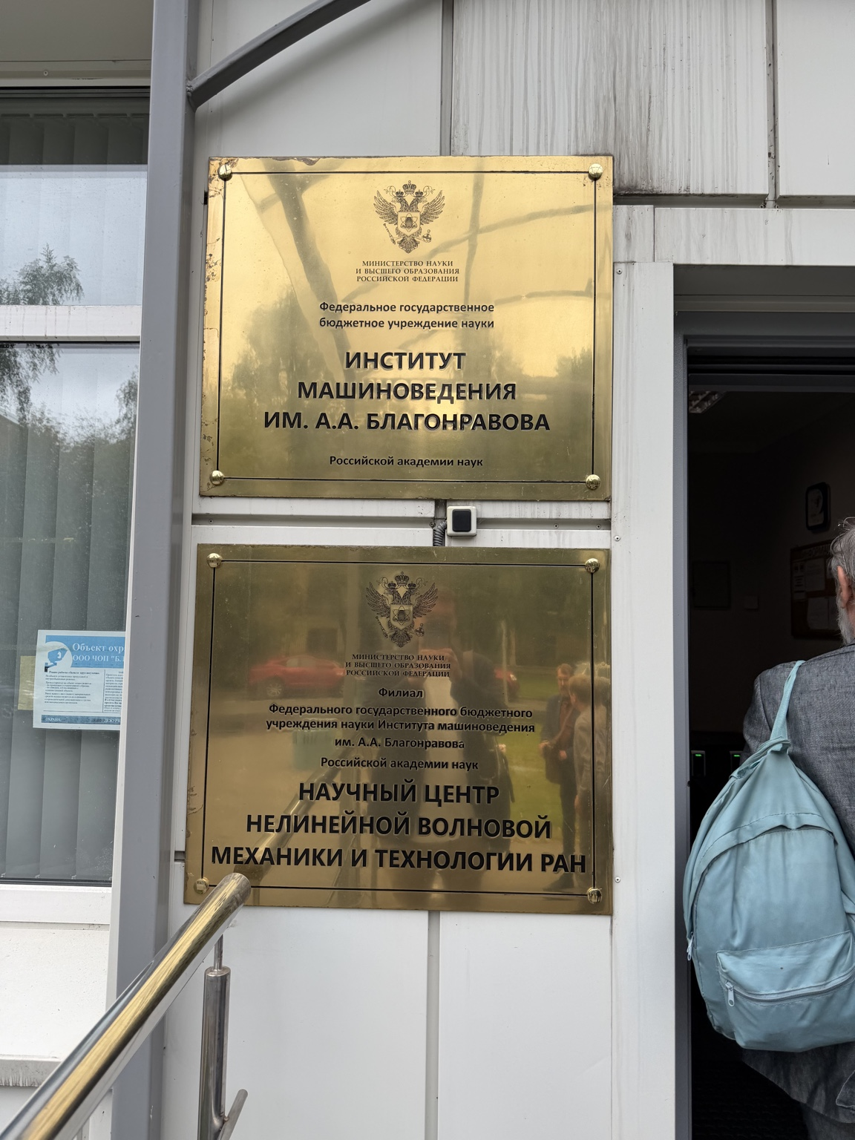
ИМАШ РАН
СТРАТЕГИЧЕСКАЯ
КОНЦЕПЦИЯ РАЗВИТИЯ
2026–2035
Машиноведение как ядро инженерной науки,
валидации и системного развития
Институт машиноведения им. А. А. Благонравова РАН

Slide 2
01 / СТРАТЕГИЧЕСКАЯ РАМКА
Новая роль ИМАШ РАН
• Национальный системный центр инженерной достоверности.
• Связка: фундаментальная механика → вычисление → эксперимент → валидация → стандарт → внедрение.
• Горизонтальная инженерная наука для транспорта, энергетики, промышленности, робототехники, строительства, экологии, Арктики и космоса.
• Цифровой контур моделей, данных, испытаний, материалов, отказов и жизненного цикла.
02

Slide 3
02 / АРХИТЕКТУРА
Четыре контура института
1
2
3
4
НАУКА
ВЫЧИСЛЕНИЕ
ВАЛИДАЦИЯ
ИНТЕГРАЦИЯ
Фундаментальные закономерности механики, волн, трения, разрушения, динамики и надежности.
Мультфизические модели, цифровые двойники, HPC, метакомпьютинг и инженерный ИИ.
Испытания, метрология, верификация моделей, ресурс, безопасность и технологическая готовность.
Консорциумы, пилоты, стандарты, промышленный трансфер и тиражирование.
03

Slide 4
03 / ПОРТФЕЛЬ
12 стратегических программ
P1
Механика машин нового поколения
P2
Надежность, ресурс и разрушение
P3
Трибология и контактные системы
P4
Новые материалы и поверхности
P5
Цифровые двойники и инженерный ИИ
P6
Робототехника и автономные машины
P7
Нелинейная волновая механика
P8
Транспортные системы 2035–2050
P9
Энергетические машины и новая энергетика
P10
Инженерия природных систем
P11
Экстремальные среды, Арктика и космос
P12
Стандарты, валидация и суверенитет
04

Slide 5
04 / ЦИФРОВАЯ ПЛАТФОРМА
ИМАШ.Digital — инженерный нейросвод
L1 Реестр объектов
L2 Граф знаний
L3 Цифровые двойники
L4 GRID / HPC
L5 Инженерный ИИ
L6 Контур доверия
L7 Федеративный обмен
05

Slide 6
05 / ВАЛИДАЦИЯ
Центр инженерной достоверности
Что проверяем
Что доказываем
Что получает страна
Расчетные модели
Эксперименты
Материалы
Изделия
ИИ-модели
Технологии
Физическую корректность
Повторяемость
Прослеживаемость данных
Ресурс и надежность
Границы применимости
Готовность к масштабированию
Независимую инженерную экспертизу
Снижение дорогих ошибок
Доверенные модели
Эталонные задачи
Стандарты и методики
Технологический суверенитет
06

Slide 7
06 / КОНСОРЦИУМЫ
Научно-промышленная кооперация
Экология и природные системы
Космос и Арктика
Строительство и ЖКХ
ИМАШ РАН
интегратор
Транспорт
Новые материалы
Энергетика
Робототехника
07

Slide 8
07 / НАСЛЕДИЕ
Живой архив ИМАШ
• Личные и именные фонды выдающихся ученых и конструкторов.
• Архив лабораторий, научных школ, стендов и уникальных установок.
• Библиотека инженерных моделей, тестовых задач, отказов и инженерных уроков.
• Цифровой паспорт каждого объекта: авторство, тема, метод, результаты, связи, права и уровень достоверности.
• Архив становится не хранилищем, а действующим ресурсом исследований, обучения и инженерного ИИ.
08

Slide 9
08 / КАДРЫ
Инженерная школа ИМАШ
1
2
3
Механика + математика
Механика + вычисления
Механика + эксперимент
Формирование исследователя, способного пройти путь от физической гипотезы до инженерного решения.
Формирование исследователя, способного пройти путь от физической гипотезы до инженерного решения.
Формирование исследователя, способного пройти путь от физической гипотезы до инженерного решения.
4
5
6
Механика + материалы
Механика + робототехника
Механика + внедрение
Формирование исследователя, способного пройти путь от физической гипотезы до инженерного решения.
Формирование исследователя, способного пройти путь от физической гипотезы до инженерного решения.
Формирование исследователя, способного пройти путь от физической гипотезы до инженерного решения.
09

Slide 10
09 / ЭКСПЕРИМЕНТ
Инфраструктура полного цикла
1
2
3
4
Динамика и виброакустика
Прочность, ресурс и разрушение
Трибология и поверхность
Нелинейная волновая механика
Единый цифровой паспорт, загрузка, калибровки, методики и связь эксперимента с моделью.
Единый цифровой паспорт, загрузка, калибровки, методики и связь эксперимента с моделью.
Единый цифровой паспорт, загрузка, калибровки, методики и связь эксперимента с моделью.
Единый цифровой паспорт, загрузка, калибровки, методики и связь эксперимента с моделью.
5
6
7
8
Робототехника и автономные системы
Цифровые двойники и HPC
Материалы и экстремальные условия
Метрология и инженерная валидация
Единый цифровой паспорт, загрузка, калибровки, методики и связь эксперимента с моделью.
Единый цифровой паспорт, загрузка, калибровки, методики и связь эксперимента с моделью.
Единый цифровой паспорт, загрузка, калибровки, методики и связь эксперимента с моделью.
Единый цифровой паспорт, загрузка, калибровки, методики и связь эксперимента с моделью.
10

Slide 11
10 / SUR
SUR: место ИМАШ в системе управления развитием
Сигнал
Декомпозиция
Научная модель
Эксперимент
Решение
Валидация
Масштабирование
ИМАШ РАН — инженерно-научный валидатор SUR: связывает государственный и отраслевой запрос с физикой, данными, экспериментом, стандартом и жизненным циклом машин.
11

Slide 12
11 / ПИЛОТЫ
10 проектов быстрого старта
01
Цифровой двойник критического узла
02
Реестр отказов машин России
03
Эталонный набор задач V&V
04
Робот-инспектор инфраструктуры
05
Волновая технология диагностики
06
Материал с цифровым паспортом
07
Машины для биоценозного мониторинга
08
Открытая фабрика эксперимента
09
Живой архив Благонравова
10
Инженерный индекс готовности
12

Slide 13
12 / УПРАВЛЕНИЕ
Проектная модель института
1
2
3
Научный совет
Стратегический совет
Офис программ
Фундаментальная повестка и качество науки
Портфель программ и партнерства
Бюджеты, риски, milestones, координация
4
5
6
Совет по валидации
Совет молодых ученых
Индустриальный совет
Независимая оценка моделей и методик
Кадровые траектории и молодежные лаборатории
Задачи, пилоты и внедрение с заказчиками
13

Slide 14
13 / ПОКАЗАТЕЛИ
Индекс инженерной силы ИМАШ
Суверенитет
Трансфер
Наследие
ИНЖЕНЕРНАЯ
СИЛА
Кадры
Научная глубина
Инфраструктура
Достоверность
Цифровая зрелость
14

Slide 15
14 / ГОРИЗОНТЫ
Дорожная карта 2026–2035
2026–2027
Сборка ядра
Аудит компетенций и стендов · 12 программ · 10 пилотов · цифровой реестр · живой архив
2028–2030
Интеграция
Федеративная платформа · совместные лаборатории · цифровые двойники · новые стандарты
2031–2033
Национальная сеть
Распределенные центры машиноведения · отраслевые графы знаний · крупные нацпрограммы
2034–2035
Мировой уровень
Экспорт инженерных методик · международные эталонные задачи · признанный центр валидации
15

Slide 16
ИМАШ РАН 2035
ФУНДАМЕНТАЛЬНАЯ НАУКА ×
ИНЖЕНЕРНАЯ ДОСТОВЕРНОСТЬ ×
ЦИФРОВЫЕ ДВОЙНИКИ ×
ПРОМЫШЛЕННОЕ ВНЕДРЕНИЕ
ИМАШ РАН = научная школа + экспериментальная инфраструктура + вычислительный контур + центр валидации + инженерный архив + сеть консорциумов.
Машиноведение — наука о том, как превращать законы природы в надежные системы действия.

